Slide 1
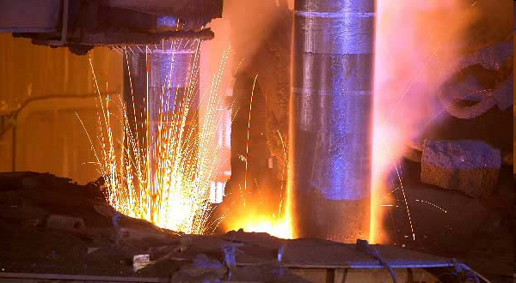



Cuarto Reporte Trimestral de Actividades
Ing. Fernando Martell Chávez
Cátedra de Investigación en Energía Roberto Rocca

Slide 2
Temario
Investigación pre-doctoral
(resumen de actividades previas)
Definición de tema de investigación
Resultados preliminares y pasos siguientes

Slide 3
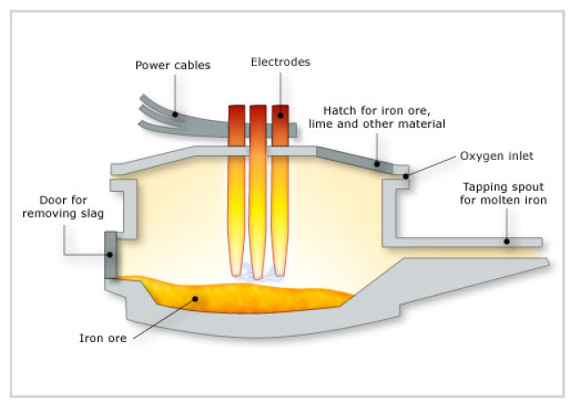
Investigación
Pre-doctoral
Revisión de Literatura
Tecnologías Comerciales
Artículos Realizados

Slide 4
Investigación Pre-doctoral (1er Trim)
I. Preparación de artículo para participación en 40º Congreso de Investigación y Desarrollo Tecnológico del ITESM, Enero 2010)
  “Postulados de modelación, control y optimización de hornos de arco eléctrico”
II. Análisis de la potencia de distorsión y del factor de potencia de distorsión del arco eléctrico.
  Simulación en “MatLab-Simulink” del arco eléctrico
  Análisis de Fourier del voltaje y corriente de arco

Slide 5
Investigación Pre-doctoral (2do Trim)
III. Revisión de Publicaciones Recientes
  Modelación y Control de Arco Eléctrico
    Controles Digitales y Controles Óptimos
    Controles Predictivos-Adaptivos basados en modelos
    Técnicas de control de Inteligencia Artificial
  Optimización y Calidad de Energía Eléctrica
    Perfiles de potencia con diagramas circulares
    Compensación con nuevos sistemas FACTS
    TSR (Reactores Conmutados por Tiristores)
    Mitigación de Parpadeo (Flicker)

Slide 6
Investigación Pre-doctoral (2do Trim)
IV. Revisión de Tecnologías Comerciales
  Sistemas Eléctricos de Hornos
    Configuraciones de AC y DC de alta potencia
    Transformadores de alta impedancia y Reactores en serie
  Regulación y Optimización de Arco Eléctrico
    Regulación de Arco (impedancia, resistencia, corriente)
    Optimización de Potencia (Power optimizer)
  Módulos Especializados
    Control de Cobertura de Arco / Espumamiento de Escoria
    Balances de Energía en Línea

Slide 7
Investigación Pre-doctoral (3er Trim)
V. Preparación en colaboración con Eder Trejo del artículo de investigación para la Conferencia EUROSIM 2010
  “Modeling of Power and Heat Losses of Electrical Arc Furnaces”
  Estatus: Artículo presentado y publicado
VI. Preparación de artículo para el VIII Congreso Internacional sobre Innovación y Desarrollo Tecnológico, Noviembre-2010
  “Innovaciones para el Control y Optimización de Hornos de Arco Eléctrico”
  Estatus: Artículo aceptado

Slide 8
Propuesta de Disertación (4to Trim)
VII. Definición de Tema de Investigación
  Investigación en teorías de potencias ante condiciones no-sinusoidales
  Análisis de la aplicación de la teoría CPC para medición y control del arco
  Elaboración del documento de la propuesta de disertación
  Presentación ante grupos de debate del tema de investigación

Slide 9
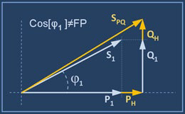
Propuesta de
Investigación
Ingeniería Eléctrica y de Control del Arco
Definición del Problema
Solución Propuesta
Objetivos

Slide 10
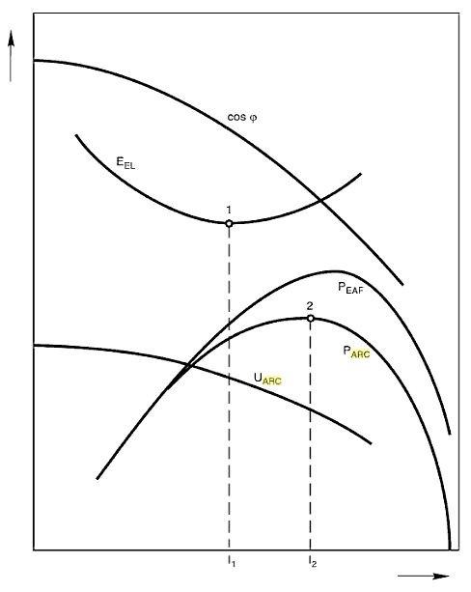
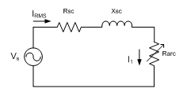
Circuito Eléctrico del Arco
La relación voltaje-corriente del arco es no-lineal, por lo tanto el circuito eléctrico es también no-lineal.
“Most economical mode of the heat, as far as electrical consumption is concerned, does not match the mode of the maximum productivity” [1]
[1] Toulouevski & Zinurov, “Innovations in Electric Arc Furnaces”, Springer 2010

Slide 11
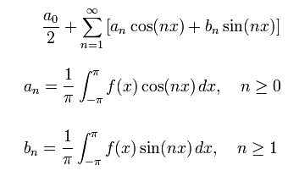
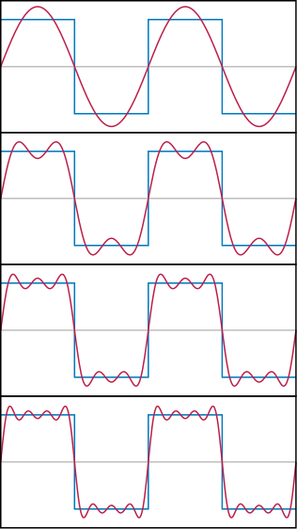
Distorsión Armónica del Arco
“Under steady conditions any arc voltage waveform can be described as a sum of harmonics of the supply frequency, the Fourier coefficients” [2]
[2] Bowman & Krouger, “Arc Furnace Physics”, Stahleisen 2009

Slide 12
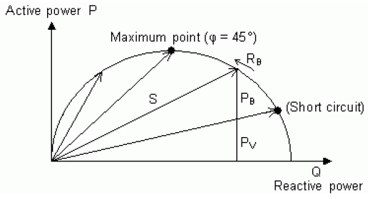
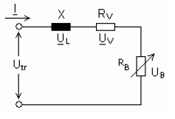
Análisis del Arco Eléctrico
“Unfortunately both the definitions and measurements of reactive power involves complications and confusions” [2].
[2] Bowman & Krouger, “Arc Furnace Physics”, Stahleisen 2009

Slide 13
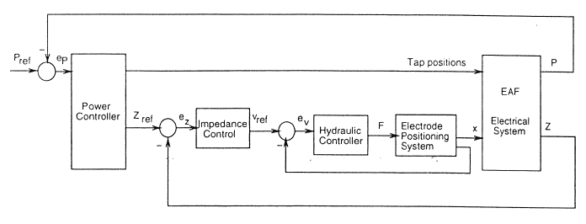
Regulación de Arco
“When assessing a model, it is much more important that it represents the relation between active power, rms current and rms voltage in a realistic way, because these values are mainly used for specifying the operating point as well as for electrode regulation” [2].
[2] Bowman & Krouger, “Arc Furnace Physics”, Stahleisen 2009

Slide 14
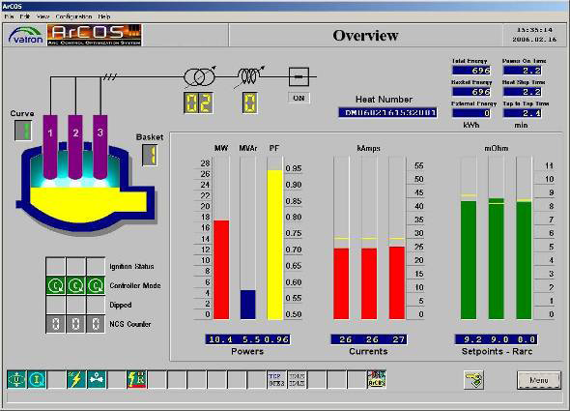
Regulación de Arco

Slide 15
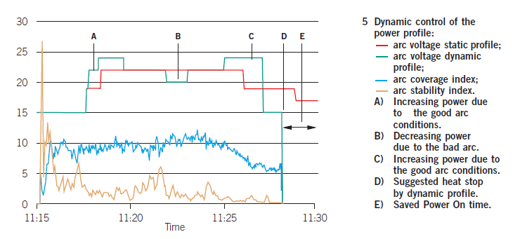
“Estabilidad” y “Cobertura”

Slide 16
Definición del Problema
Los instrumentos de medición usan definiciones de potencia reactiva que no separan los efectos por distorsión armónica.
Los estudios de potencias asumen condiciones sinusoidales y cargas lineales para definir niveles operativos de potencias.
No existen definiciones o metodologías para calcular la eficiencia eléctrica ni la cobertura de arco. Tampoco existen criterios documentados para el control de potencia.

Slide 17
Solución Propuesta
Medición y control de los HAE con la teoría de potencias de los componentes de la corriente física.
  Correcta interpretación de la potencia entregada al arco (Pérdidas eléctricas y eficiencia)
  Definición de indicadores de funcionamiento como lo son la eficiencia del arco y la cobertura del arco
  Mejorar los estudios de potencia para lograr un mejor entendimiento del fenómeno del arco eléctrico

Slide 18
Teoría de Potencias CPC
“Current’s Physical Components” (Dr. Czarnecki)
  Corriente Activa:
  Corriente Reactiva:
  Corriente de Dispersión (scattered):

Slide 19
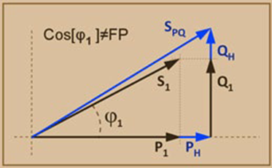
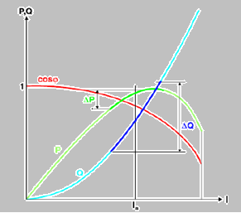
Aplicación CPC en HAE
Mediciones correctas P, Q & D para realizar análisis de potencias del arco eléctrico durante las coladas
  Estimación precisa de la potencia en el arco
  Indicadores de eficiencia y cobertura
  Determinar mejores puntos de operación en potencia

Slide 20
Objectivos
Diseñar un sistema de medición para la descomposición de la corriente de los electrodos en los componentes: activa, reactiva y de dispersión.
Correlacionar las condiciones de la colada con los parámetros CPC para proponer definiciones para la eficiencia y cobertura del arco.
Efectuar análisis de potencias “en-línea” en los HAE para determinar punto de operación con criterio de uso eficiente de energía.

Slide 21
Motivación
¿Porque un análisis distinto al que se hace hoy?
  La medición correcta de la potencias activa y reactiva es muy importante para definir niveles operativos de potencia.
  Los Hornos de Arco Eléctrico son carga muy grandes, pequeñas mejoras implican ahorros significativos.
¿Cómo se obtendrían los ahorros?
  Implementando un sistema de monitoreo del arco que reporte nuevas variables de proceso a partir de las cuales se puedan tomar decisiones que permitan operar lo HAE con criterios de uso eficiente de energía.

Slide 22
Hipótesis
“Es posible una mejor medición, análisis y control del arco eléctrico mediante la teoría de potencias de los componentes de la corriente física”
Fernando Martell Chávez

Slide 23
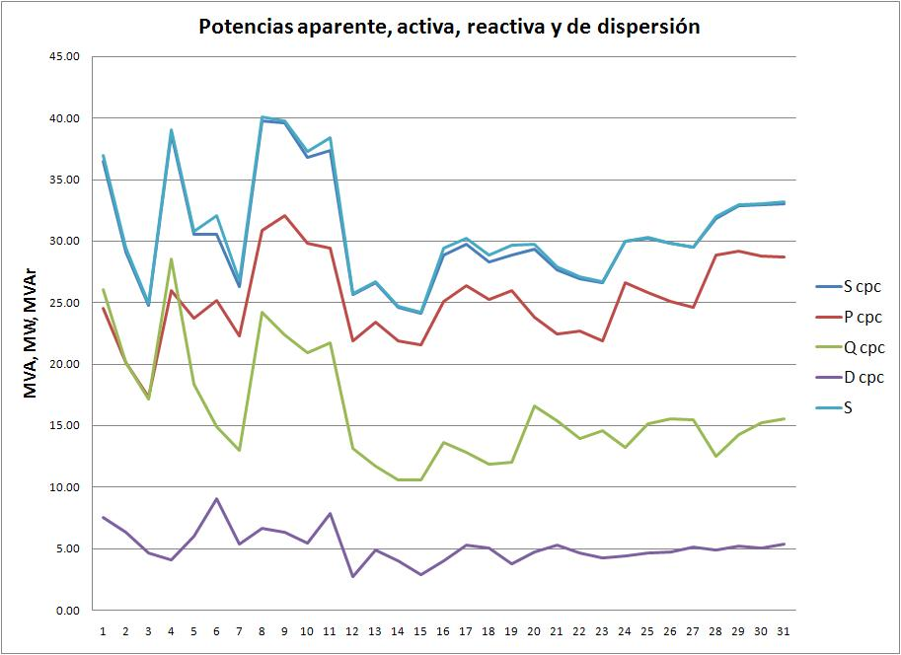
Resultados
Preliminares
Análisis CPC de Datos de Simulación
Gráficas CPC de Mediciones Tamsa

Slide 24
Análisis CPC de Simulación de Arco
Procesamiento CPC a datos de simulación de Arco Eléctrico en “MatLab-Simulink”
  Potencias de Distorsión vs Dispersión
    Dispersión es menor que Distorsión.
  Comparación de Potencias Reactivas (QF, QC)
    QC esta asociada a la susceptancia para todo orden armónico.
  Comparación de Factores de Potencia de desplazamiento y totales

Slide 25
Análisis CPC de Mediciones
Datos Medidos HAE-TAMSA
  Análisis de los componentes de la corriente física
    Corrientes activa, reactiva y dispersión
  Comparación de potencias reactivas (QF, QC)
  Comparación Indicadores de distorsión armónica
    THD de corriente “física” y de dispersión”
    THD de corrientes activa y reactiva

Slide 26
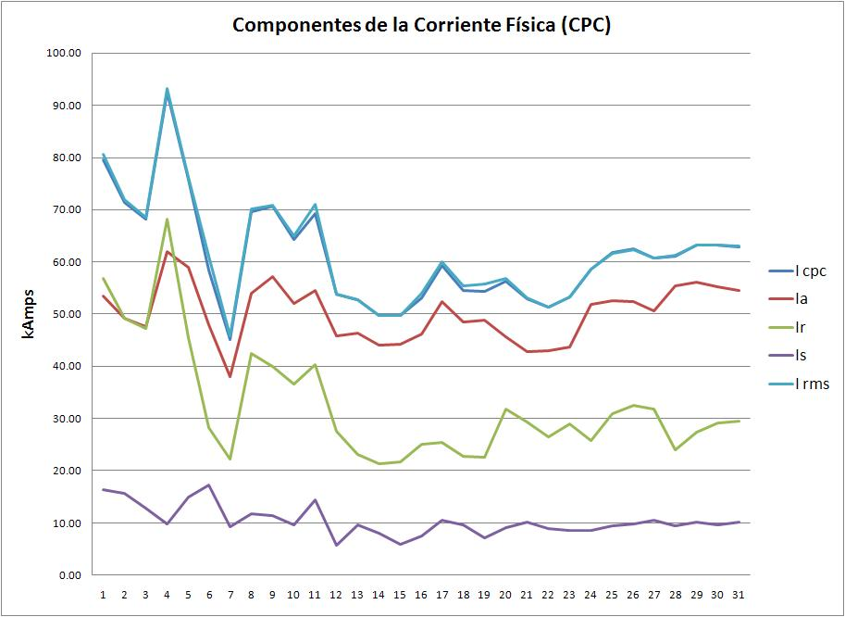

Slide 28
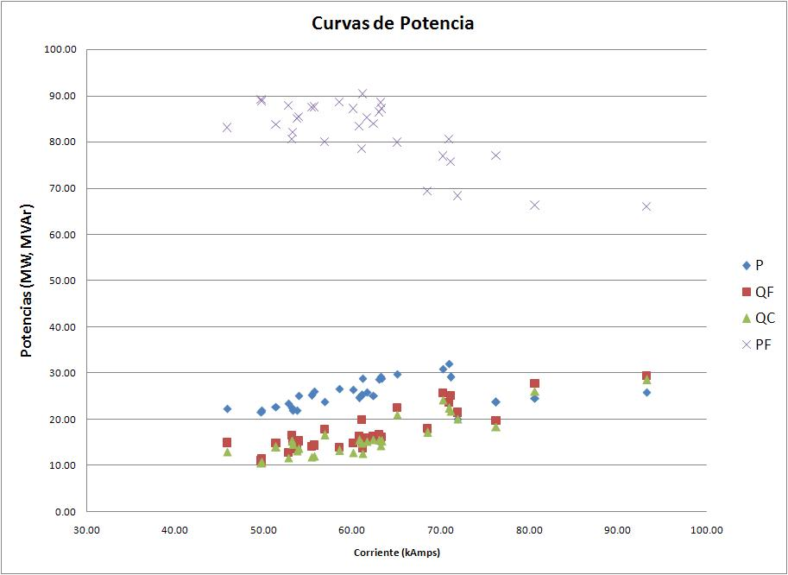

Slide 29
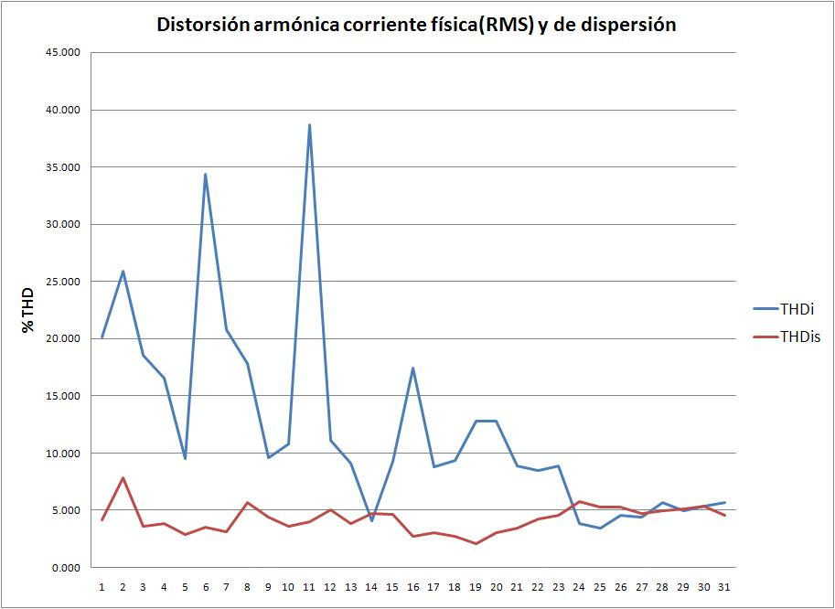

Slide 30
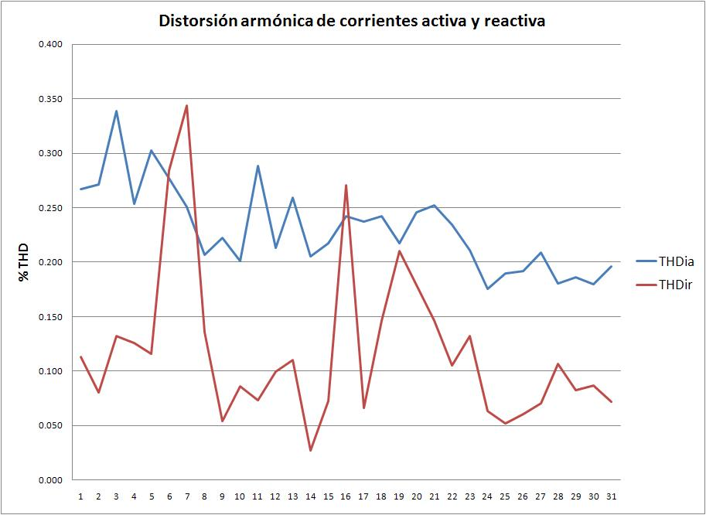

Slide 31
Pasos Siguientes
Desarrollo del sistema de medición
  Procesamiento CPC de formas de onda de voltaje y corriente.
  Capacidad de colección de datos de coladas completas.
  Pruebas con sistema trifásico de lámparas.
Defensa formal del tema de tesis
Campaña de mediciones en plantas:
  Ternium Largos Norte
  Tamsa

Slide 32


Gracias por su Atención!

